Slide 1
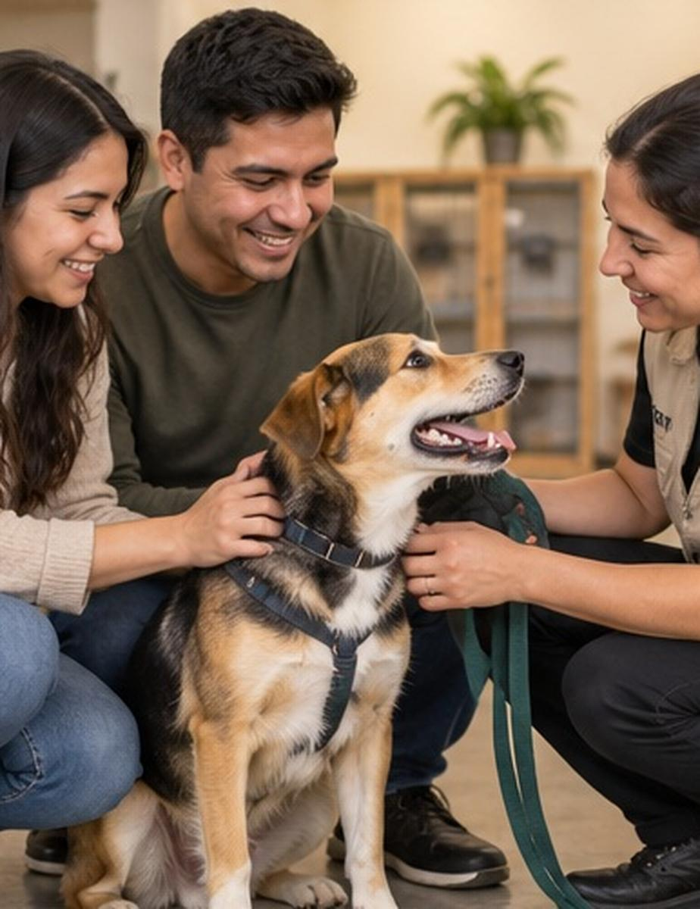
UNIVERSIDAD DE LAS AMÉRICAS · PROGRAMACIÓN III
Refugio
Mascotas
Sistema de gestión y asignación
de adopciones en Java
PROGRESO 1 · ANÁLISIS Y DISEÑO
Quito, Ecuador · 2026 · Equipo de 4 integrantes
Notes:
Presentar el problema y el propósito del sistema. Indicar que el trabajo corresponde al diseño, no a un programa funcional.
Imágenes documentales de carácter ilustrativo generadas con IA; no corresponden a un refugio real.

Slide 2
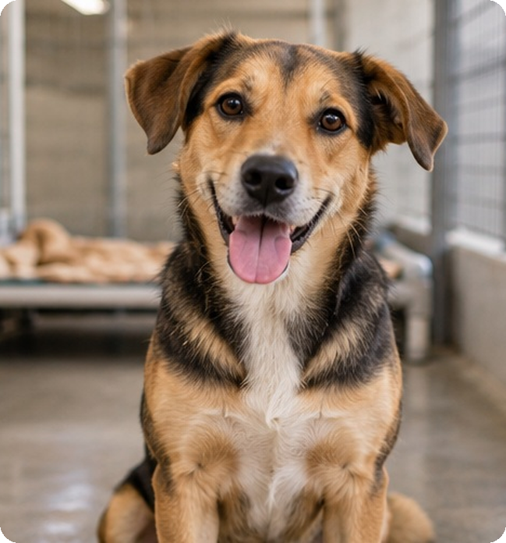
REFUGIOMASCOTAS · PROGRESO 1
El problema que queremos resolver
Información dispersa, decisiones difíciles de comparar y seguimientos que pueden olvidarse
≈97.000
1
Fichas fragmentadas
Datos en papel, mensajes y hojas separadas.
perros callejeros estimados en Quito¹
2
Compatibilidad poco visible
Criterios de asignación no siempre documentados.
3
Controles fuera de plazo
La agenda de seguimiento depende de recordatorios manuales.
¹ Dato histórico de un estudio municipal citado por Primicias (2024); no es un censo actualizado.
UDLA · PROGRAMACIÓN III
Integrante 1 · ≈45 s
02
Notes:
Citar el dato histórico municipal como estimación publicada en 2024, no como valor actual. Explicar información dispersa y retornos.
Imágenes documentales de carácter ilustrativo generadas con IA; no corresponden a un refugio real.

Slide 3
REFUGIOMASCOTAS · PROGRESO 1
De una ficha aislada a un proceso trazable
Cada decisión queda asociada con el animal, el postulante y la persona responsable
1
2
3
4
5
6
Ingreso
Dictamen
Solicitud
Evaluación
Aprobación
Adopción
Ficha y código
Salud + conducta
Datos del hogar
Puntaje 0–100
Decisión humana
Asignación única
SEGUIMIENTO POSTADOPCIÓN
3 meses
6 meses
9 meses
El sistema propone un orden; el especialista determina la aptitud y el evaluador decide.
UDLA · PROGRAMACIÓN III
Integrante 1 · ≈45 s
03
Notes:
Mostrar secuencia: ingreso, dictamen, solicitud, evaluación, decisión humana, adopción y seguimientos a los tres, seis y nueve meses.
Imágenes documentales de carácter ilustrativo generadas con IA; no corresponden a un refugio real.

Slide 4
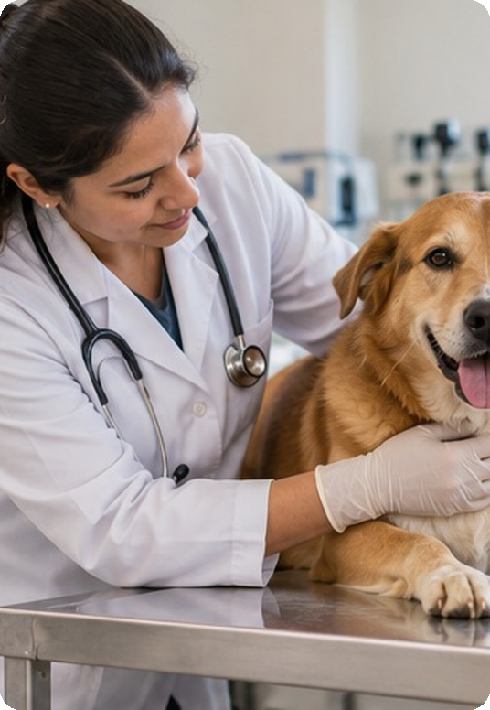
REFUGIOMASCOTAS · PROGRESO 1
Actores, datos y controles
Cinco perfiles con responsabilidades distintas y permisos según su función
Administrador
Veterinario
1
2
Usuarios e indicadores
Diagnóstico y salud
Esp. conducta
Evaluador
3
4
Valoración conductual
Decisión y seguimiento
Postulante
5
Datos del hogar y solicitud
Perro apto
Solicitud válida
UDLA · PROGRAMACIÓN III
Integrante 1 · ≈35 s
04
Notes:
Identificar cinco tipos de actores y explicar quién puede cambiar salud, conducta o decisiones.
Imágenes documentales de carácter ilustrativo generadas con IA; no corresponden a un refugio real.

Slide 5
REFUGIOMASCOTAS · PROGRESO 1
Seis módulos conectados
Cada módulo reúne datos, cuatro o más operaciones y reglas verificables
M1
M2
M3
Usuarios y seguridad
Perros y fichas
Postulantes
Roles · acceso · auditoría
Salud · conducta · cola clínica
Solicitudes · búsqueda · filtros
M4
M5
M6
Compatibilidad
Seguimiento
Reportes
Puntajes · ranking · decisión
Agenda · alertas · vencidos
Indicadores · tasas · consultas
M4 concentra el núcleo algorítmico; M1 aporta permisos y M6 consolida resultados.
UDLA · PROGRAMACIÓN III
Integrante 2 · ≈45 s
05
Notes:
Explicar seis módulos: propósito, relaciones y ubicación del núcleo algorítmico en M4.
Imágenes documentales de carácter ilustrativo generadas con IA; no corresponden a un refugio real.

Slide 6
REFUGIOMASCOTAS · PROGRESO 1
Cómo se priorizan las solicitudes
Puntaje explicable + reglas de elegibilidad + decisión humana
MODELO ACADÉMICO PROPUESTO
RANKING DE PRUEBA (DATOS FICTICIOS)
50 + Σ ajustes
A
86
Principal
B
86
Secundaria
Se limita a un resultado entre 0 y 100
C
81
Principal
7 factores de compatibilidad
D
70
Revisar
Salud, conducta, energía, hogar, niños, mascotas y experiencia.
Reglas de seguridad: aptitud sanitaria + solicitud activa + evaluación documentada + aprobación responsable.
UDLA · PROGRAMACIÓN III
Integrante 2 · ≈50 s
06
Notes:
Fórmula académica: 50 + siete ajustes, limitado a 0–100. Ejemplo de ranking ficticio; ningún algoritmo aprueba de forma automática.
Imágenes documentales de carácter ilustrativo generadas con IA; no corresponden a un refugio real.

Slide 7
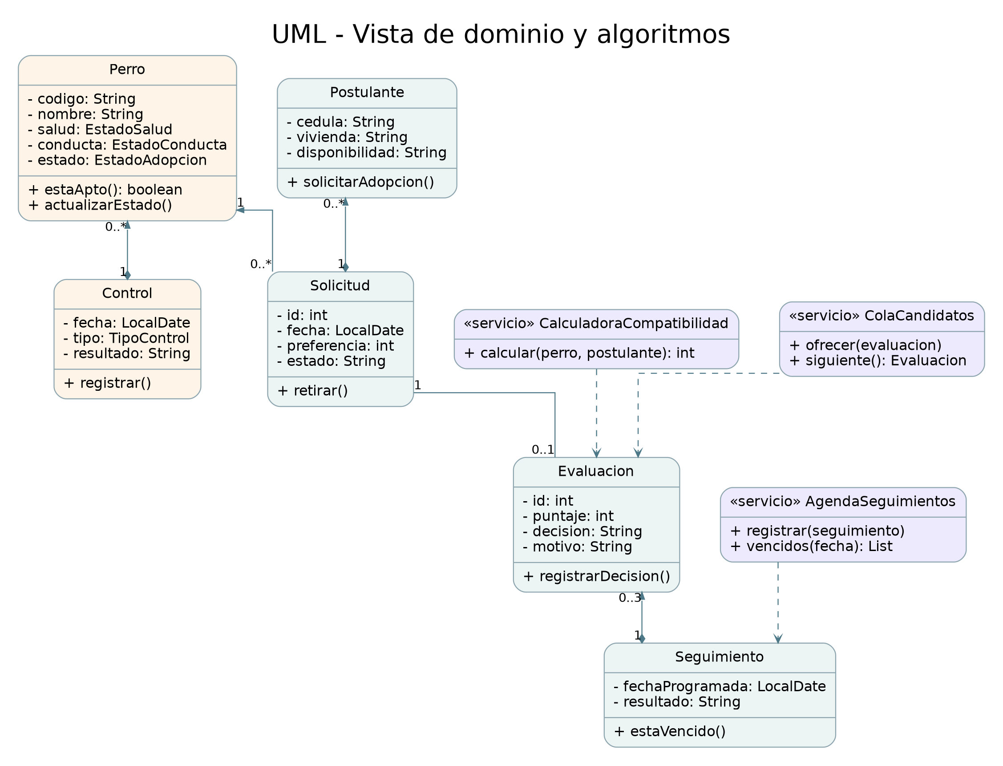
REFUGIOMASCOTAS · PROGRESO 1
UML preliminar | clases de dominio
Modelo de entidades, asociaciones, multiplicidades y servicios del núcleo algorítmico
RELACIONES CLAVE
• Perro → Control: 1 a 0..*
• Solicitud → Evaluación: 1 a 0..1
• Evaluación → Seguimiento: 1 a 0..3
• Cola y agenda como servicios
UDLA · PROGRAMACIÓN III
Integrante 3 · ≈45 s
07
Notes:
Explicar clases Perro, Solicitud, Evaluación, Seguimiento y relaciones con multiplicidades. Mencionar servicios algorítmicos.
Imágenes documentales de carácter ilustrativo generadas con IA; no corresponden a un refugio real.

Slide 8
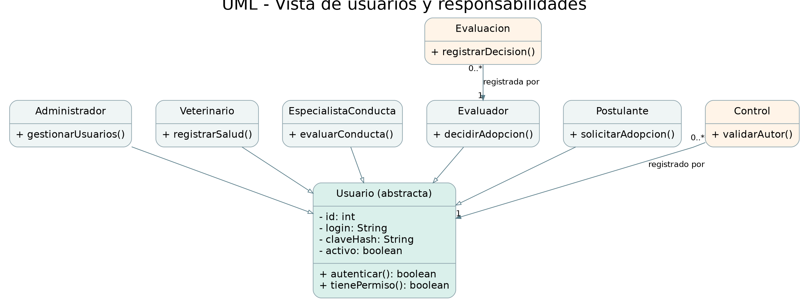
REFUGIOMASCOTAS · PROGRESO 1
UML preliminar | roles y permisos
Herencia de Usuario y trazabilidad de los responsables de cada intervención
14 clases en el modelo global: 11 de dominio y 3 servicios algorítmicos.
UDLA · PROGRAMACIÓN III
Integrante 3 · ≈35 s
08
Notes:
Explicar herencia de Usuario y la trazabilidad de los responsables de las operaciones.
Imágenes documentales de carácter ilustrativo generadas con IA; no corresponden a un refugio real.

Slide 9
REFUGIOMASCOTAS · PROGRESO 1
Dos alternativas de estructuras de datos
Misma lógica de negocio; distinta forma de buscar, ordenar y recuperar información
ALTERNATIVA A
ALTERNATIVA B
Listas secuenciales
Índices y prioridades
Simple para empezar
Seleccionada por eficiencia
ArrayList
Almacenamiento de entidades
HashMap
Búsqueda por identificador
Búsqueda lineal
Recorrer todos los registros
PriorityQueue
Candidatos y cola clínica
Ordenamiento
Ranking por consulta
TreeMap
Vencimientos por fecha
UDLA · PROGRAMACIÓN III
Integrante 3 · ≈55 s
09
Notes:
Comparar dos soluciones reales: recorrer y ordenar listas frente a índices hash, montículos y árbol ordenado.
Imágenes documentales de carácter ilustrativo generadas con IA; no corresponden a un refugio real.

Slide 10
REFUGIOMASCOTAS · PROGRESO 1
Comparación de complejidad
Análisis asintótico; aún no son mediciones sobre una aplicación implementada
OPERACIÓN
A · LISTAS
B · ESTRUCTURAS
Buscar por ID
O(n)
O(1) promedio
Siguiente candidato
O(E + k log k)
peek O(1) · poll O(log k)
Controles vencidos
O(S log S)
O(log d + m)
Siguiente caso clínico
O(n + c log c)
poll O(log c)
A consume menos estructuras adicionales; B exige más memoria y sincronización entre índices.
UDLA · PROGRAMACIÓN III
Integrante 4 · ≈50 s
10
Notes:
Comparar búsqueda, ranking, seguimiento y colas; aclarar que son complejidades teóricas, no medidas.
Imágenes documentales de carácter ilustrativo generadas con IA; no corresponden a un refugio real.

Slide 11
REFUGIOMASCOTAS · PROGRESO 1
Alternativa B: elección fundamentada
Matriz de decisión ponderada con seis criterios técnicos
CALIFICACIÓN PONDERADA · SOBRE 5
POR QUÉ GANA B
Consulta rápida por clave
B · Índices y prioridad
4.45
Candidatos ordenados por prioridad
Agenda consultable por fechas
A · Listas secuenciales
3.00
Servicios separables y mantenibles
Pesos: adecuación 25 % · tiempo 25 % · memoria 10 % · escalabilidad 15 % · mantenibilidad 15 % · implementación 10 %.
UDLA · PROGRAMACIÓN III
Integrante 4 · ≈45 s
11
Notes:
Decisión B = 4,45/5, A = 3,00/5; B mejora consultas con mayor costo de memoria y sincronización.
Imágenes documentales de carácter ilustrativo generadas con IA; no corresponden a un refugio real.

Slide 12
REFUGIOMASCOTAS · PROGRESO 1
Plan de implementación para el Progreso 2
Reparto equilibrado de tareas y pruebas de integración entre módulos
M1 + M6
M2
01
02
Usuarios y reportes
Fichas clínico-conductuales
HashMap · indicadores
Controles · cola clínica
M3 + M5
M4
03
04
Solicitudes y seguimientos
Compatibilidad y asignación
Búsqueda · TreeMap
Comparator · PriorityQueue
Riesgos a controlar: desincronización de índices · empates · adopciones duplicadas · pérdida de datos.
UDLA · PROGRAMACIÓN III
Integrante 4 · ≈45 s
12
Notes:
Explicar división por cuatro integrantes y riesgos de integración, empates y pérdida de información.
Imágenes documentales de carácter ilustrativo generadas con IA; no corresponden a un refugio real.

Slide 13
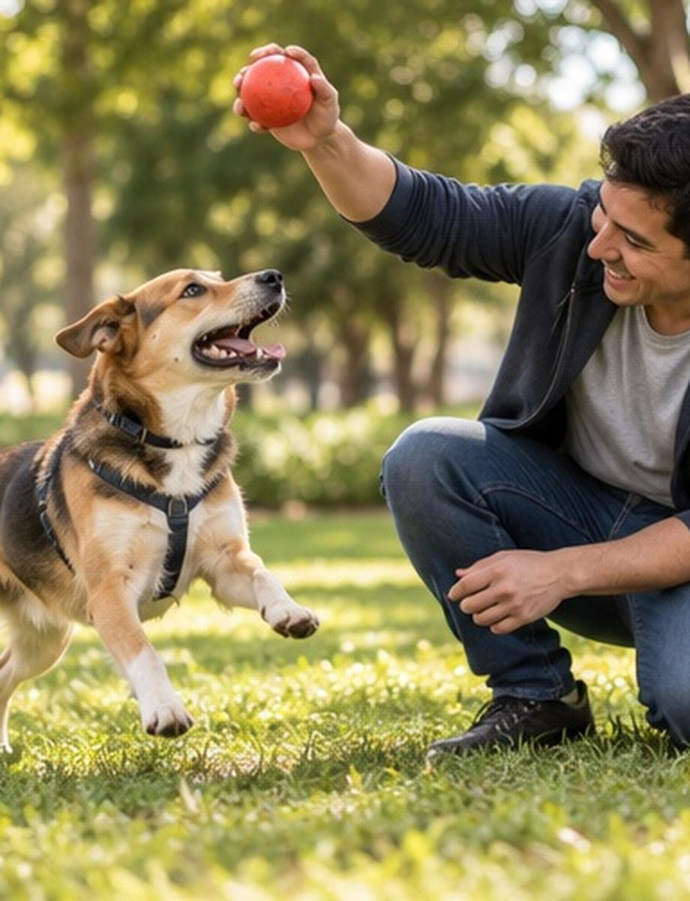
CONCLUSIÓN · PROGRESO 1
Adopciones con
más información,
menos improvisación.
Una solución de apoyo que integra fichas, compatibilidad, prioridades y seguimiento sin sustituir el criterio profesional.
SIGUIENTE FASE → IMPLEMENTACIÓN EN JAVA
Notes:
Cerrar con beneficio: decisiones trazables y responsables. Recordar que el prototipo no sustituye evaluaciones profesionales.
Imágenes documentales de carácter ilustrativo generadas con IA; no corresponden a un refugio real.

